Slide 1
KAARINAN HALLINTO

Slide 2
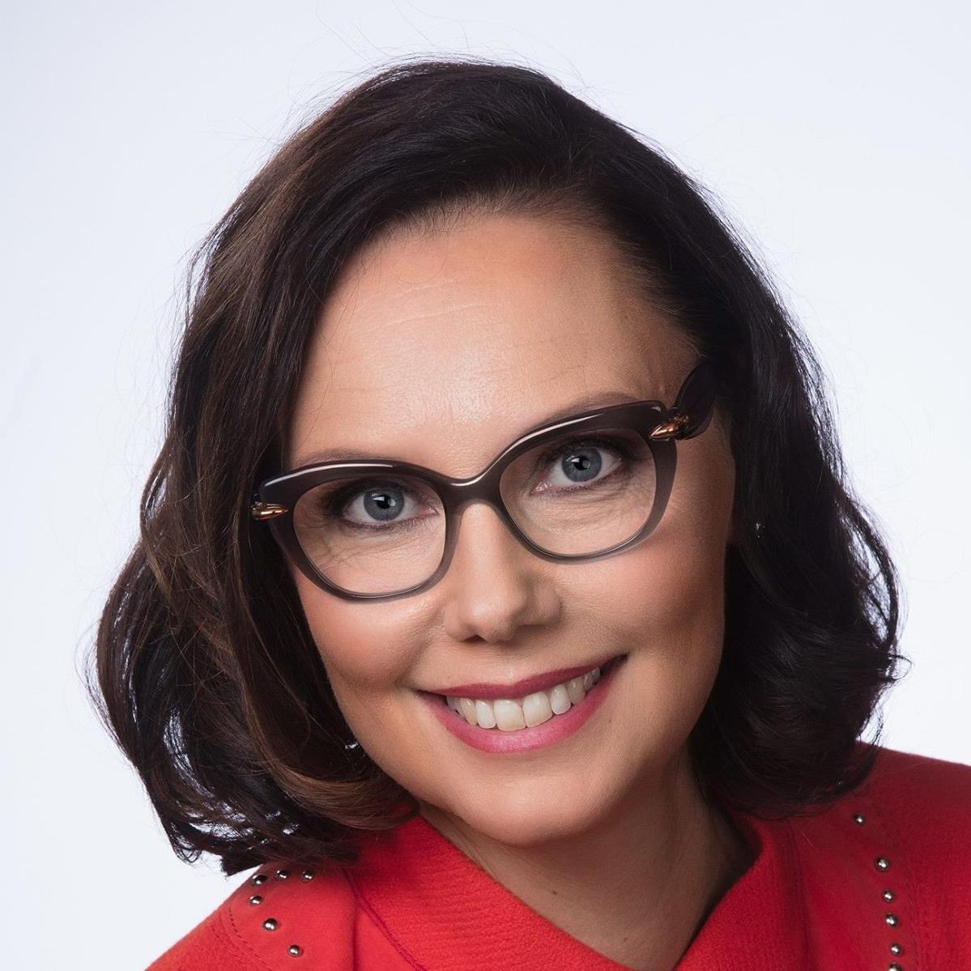
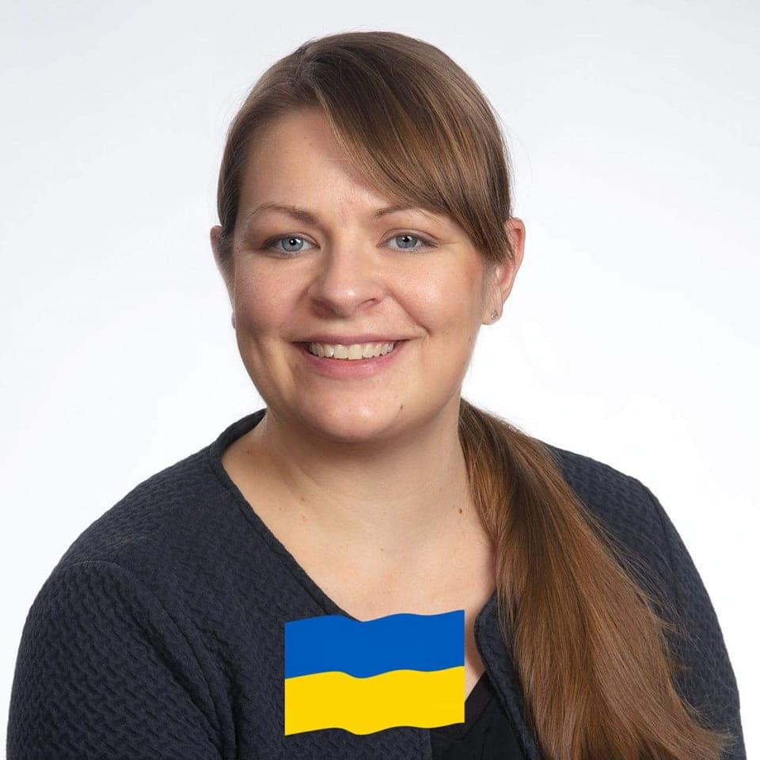
POLIITIKKOJA JA VIRANHALTIJOITA 1
POLIITIKKOJA
Kuntavaalit joka 4. vuosi (seuraava 2025). Jaossa on valtava määrä erilaisia luottamustehtäviä:
2021-2025 paikat jakautuivat seuraavasti
VALTUUSTO: 51 valtuutettua: KOK 17, SDP 11, VIHR 7, PS 7, VAS 3, KD 3, KESK 2, SFP 1.
PJ:t SDP, VAS, KOK, SDP
KAUPUNGINHALLITUS: 13 jäsentä KOK 5, SDP 2, VIHR 2, PS 2, KESK 1, RKP 1.
PJ:t KOK, KOK, PS, VIHR
Loikkaukset vaalikauden aikana muuttavat voimasuhteita
LAUTAKUNNAT: Kaupunkikehityslautakunta, keskusvaalilautakunta, sivistyslautakunta, (sosiaali- ja terveyslautakunta) > hyvinvointijaosto, tarkastuslautakunta, tekninen lautakunta, vapaa-ajanlautakunta, ympäristölautakunta
EDUSTUKSIA: yhtiöissä ja ylikunnallisissa toimijoissa
TOIMIKUNNAT JA VAIKUTTAMISTOIMIELIMET (NEUVOSTOT): ansiomerkkitoimikunta, asunto- ja maapoliittisen ohjelman valmistelutyöryhmä, ryhmäpuheenjohtajien toimikunta, taloustyöryhmä nuorisovaltuusto, vammaisneuvosto, vanhus- ja veteraanineuvosto

Slide 3
POLIITIKKOJA JA VIRANHALTIJOITA 2
TARKASTUSLAUTAKUNTA
Ainoa lakisääteinen lautakunta. Tarkastuslautakunta valmistelee valtuuston päätettävät hallinnon ja talouden tarkastusta koskevat asiat sekä arvioi, ovatko valtuuston asettamat toiminnan ja talouden tavoitteet kunnassa ja kuntakonsernissa toteutuneet ja onko toiminta järjestetty tuloksellisella ja tarkoituksenmukaisella tavalla.
SIVISTYSLAUTAKUNTA
Koulutus- ja varhaiskasvatuspalveluilla luodaan edellytykset kasvulle, kehitykselle ja elinikäiselle oppimiselle Kaarinassa.
VAPAA-AJAN LAUTAKUNTA
Vapaa-ajan palvelut tuottavat kuntalaisten hyvinvointia edistäviä palveluita kirjaston, kulttuurin, palvelupisteiden sekä nuorisotyön ja kansalaisopiston monipuolisella tarjonnalla.

Slide 4
POLIITIKKOJA JA VIRANHALTIJOITA 3
TEKNINEN LAUTAKUNTA
Tekninen lautakunta tuottaa palveluita kaupunkilaisten, yritysten ja kaupungin oman toiminnan käyttöön.
Tila- ja ravintopalvelut
Rakennuttaminen ja kunnossapito
Infrapalvelut: kadut ja satamat
Vesihuoltolaitos: vedet ja jätevedet
Liikunta- ja viherpalvelut: puistot, ulkoilualueet, liikuntapaikat; liikunnan ohjaus
KAUPUNKIKEHITYSLAUTAKUNTA
Kaupunkikehityslautakunta tuottaa kaupungin asukkaille hyvän asuin-, työ- ja vapaa-ajan ympäristön suunnittelemalla ja ohjaamalla alueiden rakentamista. (kaavoitus)
YMPÄRISTÖLAUTAKUNTA
Ympäristölautakunta toimii ympäristönsuojelu- ja rakennusvalvontaviranomaisena.

Slide 5
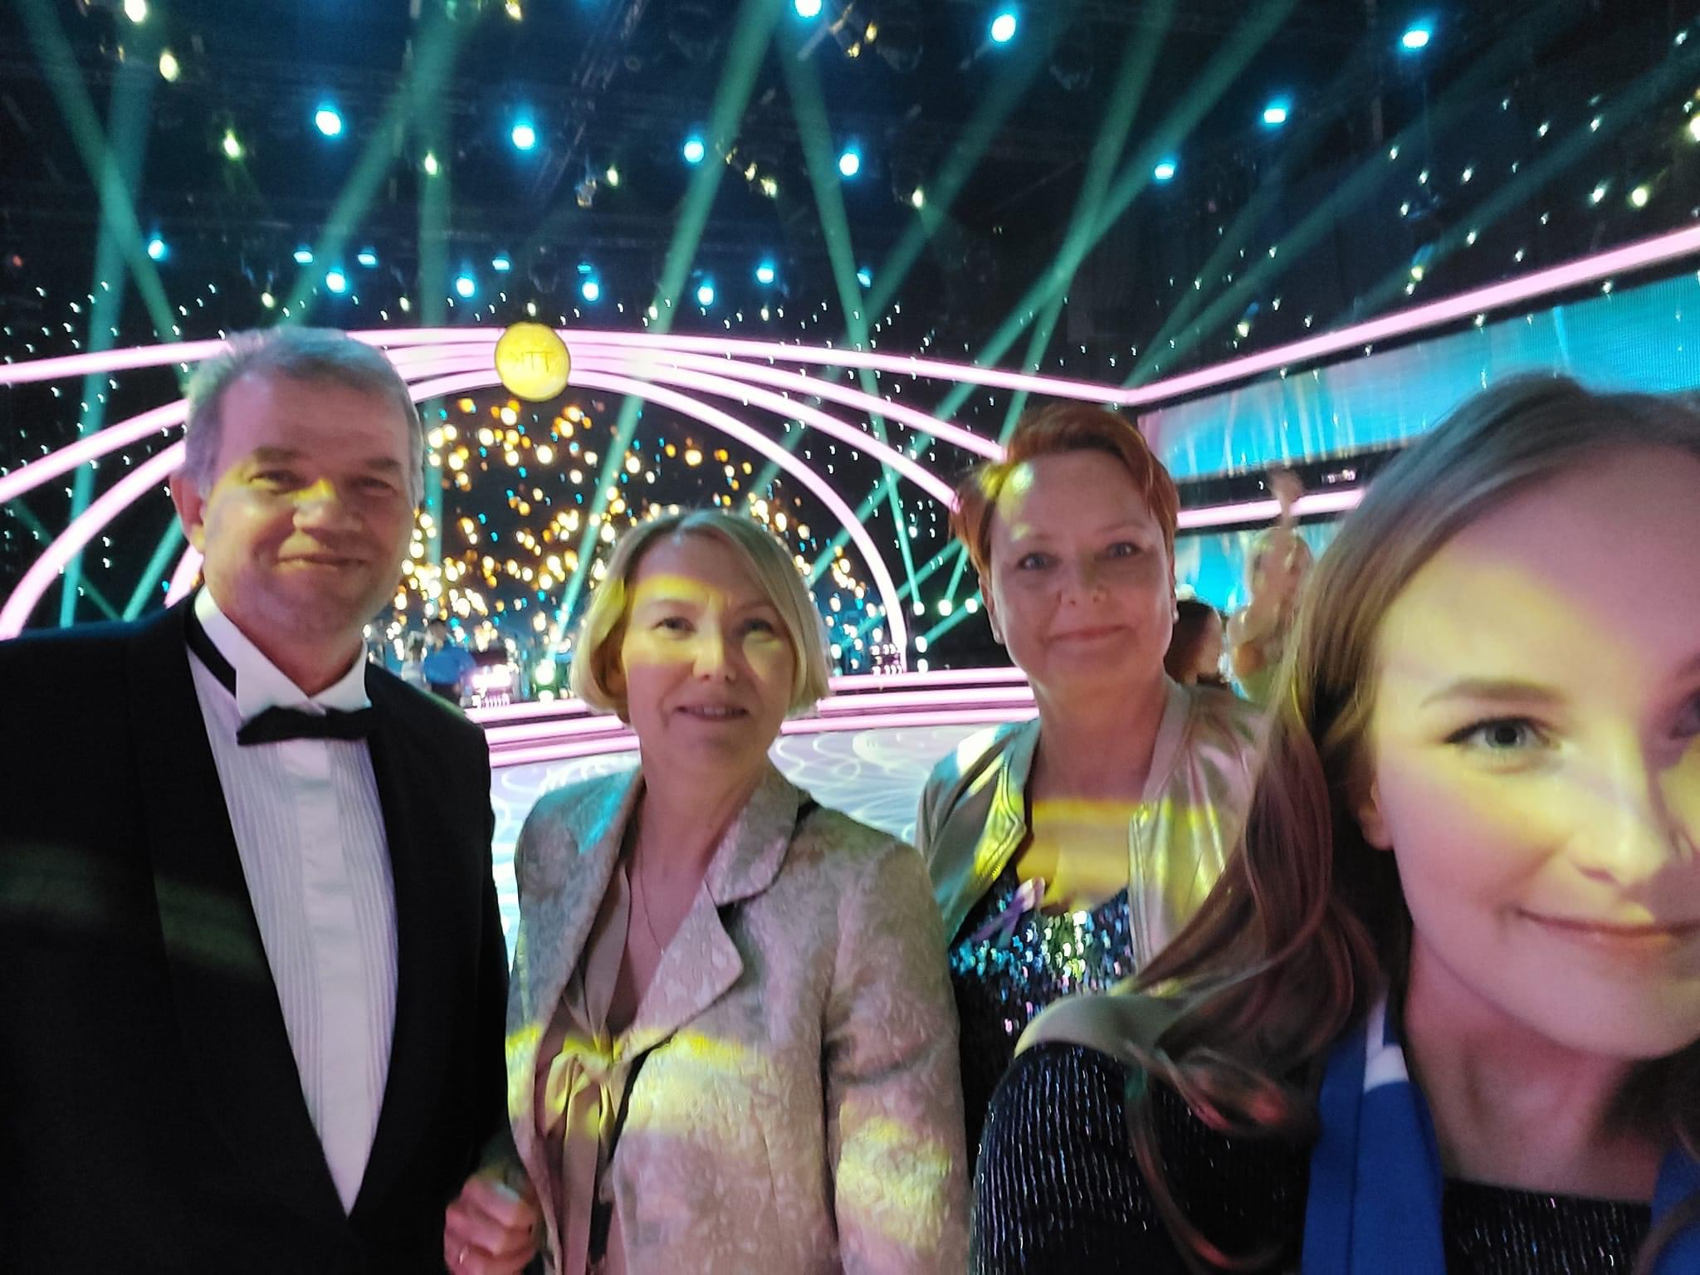
POLIITIKKOJA JA VIRANHALTIJOITA 4
VIRANHALTIJOITA
KAUPUNGINVIRASTON JOHTORYHMÄ
Harri Virta, kaupunginjohtaja
Päivi Antola, hallintojohtaja
Maija Hanhiala, henkilöstöjohtaja
Päivi Liuska-Kankaanpää, kaupunkikehitysjohtaja
Elina Heikkilä, sivistysjohtaja
(Mikko Pakarinen sosiaali- ja terveysjohtaja) > Hanna Inkeroinen, ma hyvinvoinnin edistämisen päällikkö 31.5.2015 vasti
Sinikka Sinervuo-Koskinen, talousjohtaja
Jyrki Haapasaari, tekninen johtaja
Kari Hölsö, tietohallintojohtaja
Juuso Alatalo, johtoryhmän sihteeri, hallinnon palvelupäällikö
Pia Lumme, henkilöstön edustaja
… JA HENKILÖSTÖÄ
Henkilöstöä 2022 noin 2000 henkilöä (noin 1800 henkilötyövuotta)
Alueelle siirtyy Kaarinasta 1.1.2023 yhteensä 593 henkilöä, joten jäljelle jää noin 1400 henkilöä (noin 1200-1300 henkilötyövuotta)

Slide 6
POLITIIKKA ON PELIÄ
MIKSI KAIKKI KESTÄÄ?
MIKSI PALVELUT EIVÄT OLE SELLAISIA KUIN TAHDON?
MIKSI VEROJA JA MAKSUJA AINA NOSTETAAN?
Pietari Suuri sanoi italialaisille arkkitehdeille: Tehkää minulle kaupunki suolle. Ja he tekivät.
Ei tarvittu lautakuntaa, hallitusta, valtuustoa, otto-oikeutta tai kansalaiskeskustelua.
Demokratiassa toimitaan toisin. Siksi kaikki kestää. Ja tulokset ovat aina kompromisseja.
Yksin ei yksikään ryhmä pysty päättämään
Pitää saada tukea myös muilta ryhmiltä > erilaisia liittoutumia eri asioiden suhteen.
Jokainen ryhmä haluaa äänestäjiään varten oman puumerkkinsä päätökseen:
Oikeisto hakee taloudellisia ratkaisuja ja tukee yritteliäisyyttä
Vasemmisto on kiinnostunut julkisen sektorin työpaikoista
Vihreät painottaa ympäristöseikkoja
RKPlle on tärkeää kielipolitiikka
Perusnäkemykset ovat tiedossa ja pelikaverit ovat tuttuja.
Politiikan pelilaudalla ShakkiMattia ei käytännössä voi saavuttaa.
…niin ja virkamiehetkin osaavat politikoida ☺
Tuntevat pelikentän ja osaavat valmistella asiat ottaen huomioon poliittisen tilanteen

